Slide 1

ФИЗИКА И
ПОЗНАНИЕ МИРА

Slide 2
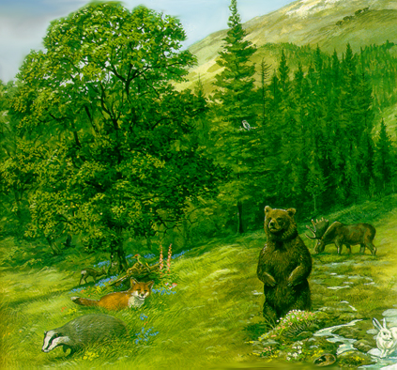
ЧТО ИЗУЧАЕТ ФИЗИКА?
Физика изучает мир, в котором мы живем, явления, в нем происходящие, открывает законы, которым подчиняются все эти явления, устанавливает их взаимосвязи.

Slide 3
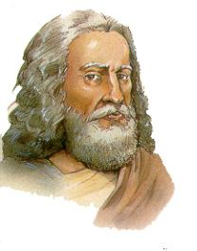
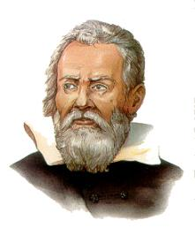
Возникновение физики.
Каждый школьник знаком теперь с истинами,
за которые Архимед отдал бы жизнь.
Научный дух зародился в Древней Греции
ПТОЛЕМЕЙ
ГАЛИЛЕЙ
Ученый, положивший начало физике, как науке

Slide 4
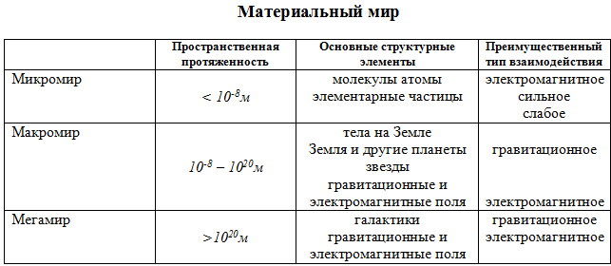
Материя
Все то, что существует во Вселенной, независимо от нашего сознания. Материя в нашем мире существует в виде вещества и поля

Slide 5
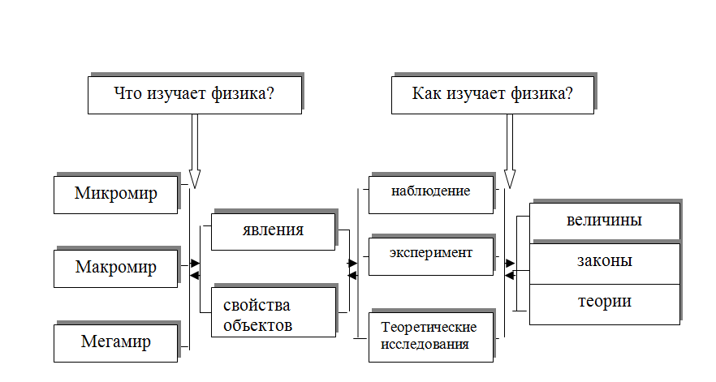
Что и как изучает физика

Slide 6
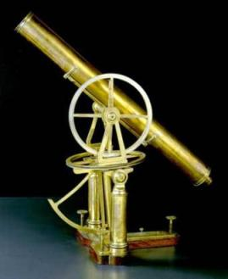
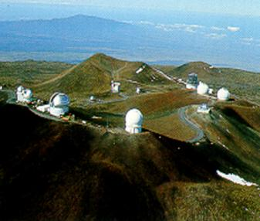
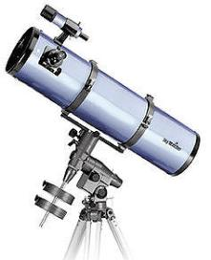
ТЕХНИЧЕСКИЕ УСТРОЙСТВА ДЛЯ ИЗУЧЕНИЯ ВСЕЛЕННОЙ
Вершина потухшего вулкана Мауна-Кеа высотой 4200 м (остров Гавайи)
Старинный рефрактор
линзовый
Рефлектор Ньютона
зеркальный

Slide 7
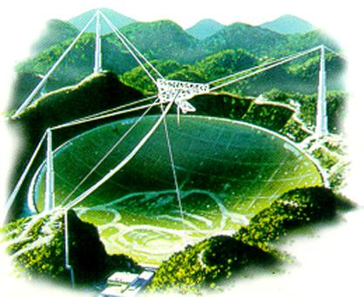
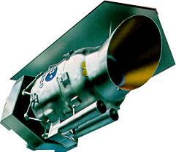
ТЕХНИЧЕСКИЕ УСТРОЙСТВА ДЛЯ ИЗУЧЕНИЯ ВСЕЛЕННОЙ
Современная спутниковая обсерватория, работающая в инфракрасном диапазоне
Радиотелескоп в Аресибо Пуэрто-Рико

Slide 8
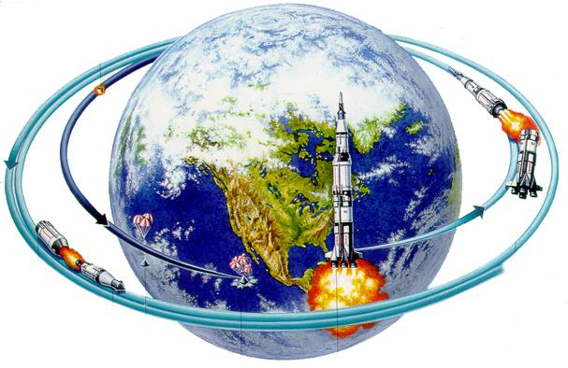
ЭТАПЫ НАУЧНОГО ПОЗНАНИЯ
Любопытство. С него все и началось.
П. Джеймс, Дж. Мартин «Все возможные миры»

Slide 9

Научная гипотеза
научная гипотеза является предположением о том, что существует связь между известным и вновь объясняемым явлением. Но те гипотезы, которые не нашли подтверждения в экспериментах, считаются ложными и отвергаются
И. Ньютон

Slide 10
Теория
Галилей
Свободное падение тел
Ньютон
Закон Всемирного тяготения
Результаты теории проверяются постоянно экспериментом, который является критерием правильности теории

Slide 11
ФУНДАМЕНТАЛЬНЫЕ ФИЗИЧЕСКИЕ ТЕОРИИ
Особенность фундаментальных физических теорий –
в их преемственности:
более общая теория включает частные, уже известные законы
определяет границы использования предыдущей теории.

Slide 12
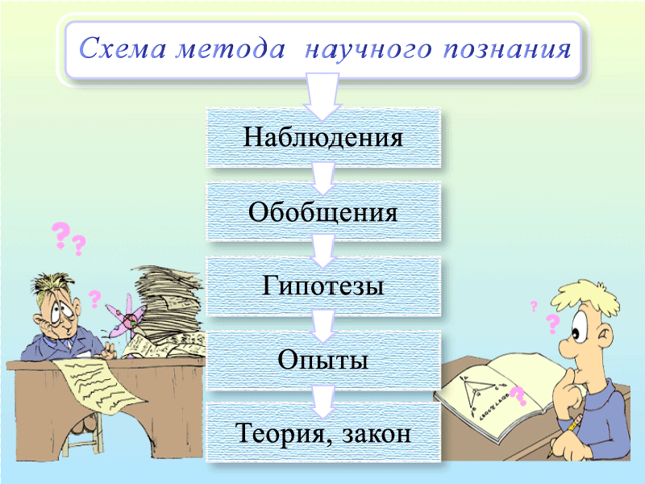
Физические законы и теории, границы их применимости
В результате обобщения экспериментальных фактов, а также результатов деятельности людей устанавливаются физические законы — устойчивые повторяющиеся объективные закономерности, существующие в природе. Наиболее важные законы устанавливают связь между физическими величинами, для чего необходимо эти величины измерять.
Научный метод, опираясь на опыт, отыскивают количественные (математически формулируемые) законы природы; открытые законы проверяются практикой;

Slide 13
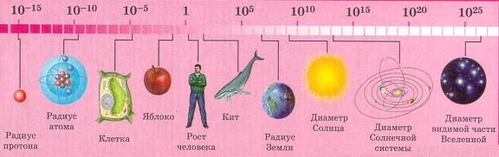
ФИЗИЧЕСКИЕ ВЕЛИЧИНЫ
ДЛИНА
Длина – мера для измерения расстояния
Метр – единица длины, равная расстоянию, которое проходит свет в вакууме за время ½ 99 792 458 с
..\..\http.doc

Slide 14
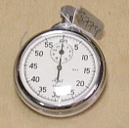
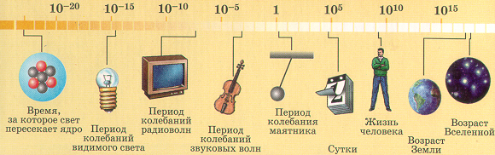
ФИЗИЧЕСКИЕ ВЕЛИЧИНЫ
ВРЕМЯ
Время – мера измерение разных промежутков времени
Секунда – эта единица времени, равная 9 192 631 770 периодам излучения изотопа атома цезия – 133
..\..\http.doc

Slide 15
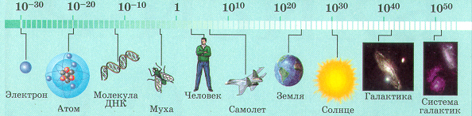
ФИЗИЧЕСКИЕ ВЕЛИЧИНЫ
МАССА
Мера количества вещества и энергии
Масса
Мера инертности
Мера гравитационных свойств материи
Килограмм – единица массы, равная массе международного эталона килограмма
приблизительно равен массе 1 л чистой воды при 15 ⁰С

Slide 16
ФУНДАМЕНТАЛЬНЫЕ ВЗАИМОДЕЙСТВИЯ
Все бесконечное разнообразие физических процессов, происходящих в нашем мире, можно объяснить существованием в природе очень малого количества фундаментальных взаимодействий

